Slide 1


PRVI GLAS V BESEDI
2. DEL

Slide 2





B

Slide 3





EVA

Slide 4
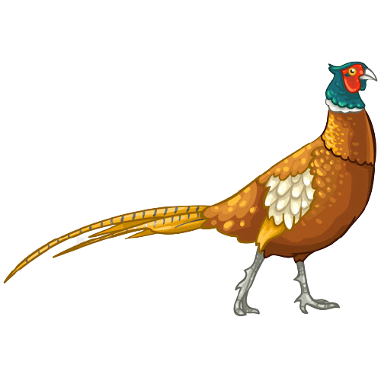
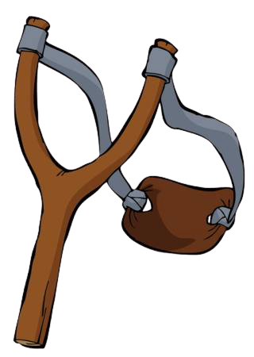
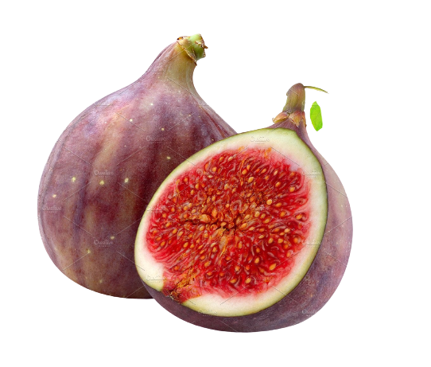
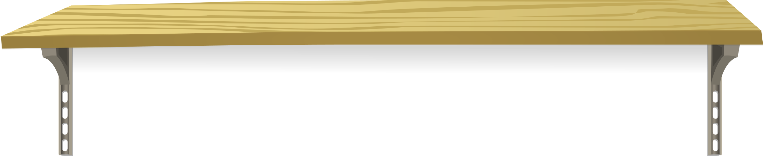
FILIP

Slide 5



GAJA

Slide 6




HIŠA

Slide 7



IGLU

